Slide 1
Команда «Баланс»

Slide 2
Наш девіз:
Кредит справа, дебет зліва - бухгалтера велика сила!

Slide 3
Наша речівка:
Якщо баланс відразу не зійшовся, значить є помилка. Якщо баланс зійшовся – помилок дві. У нашій ж команді баланс сходиться без помилок.

Slide 4
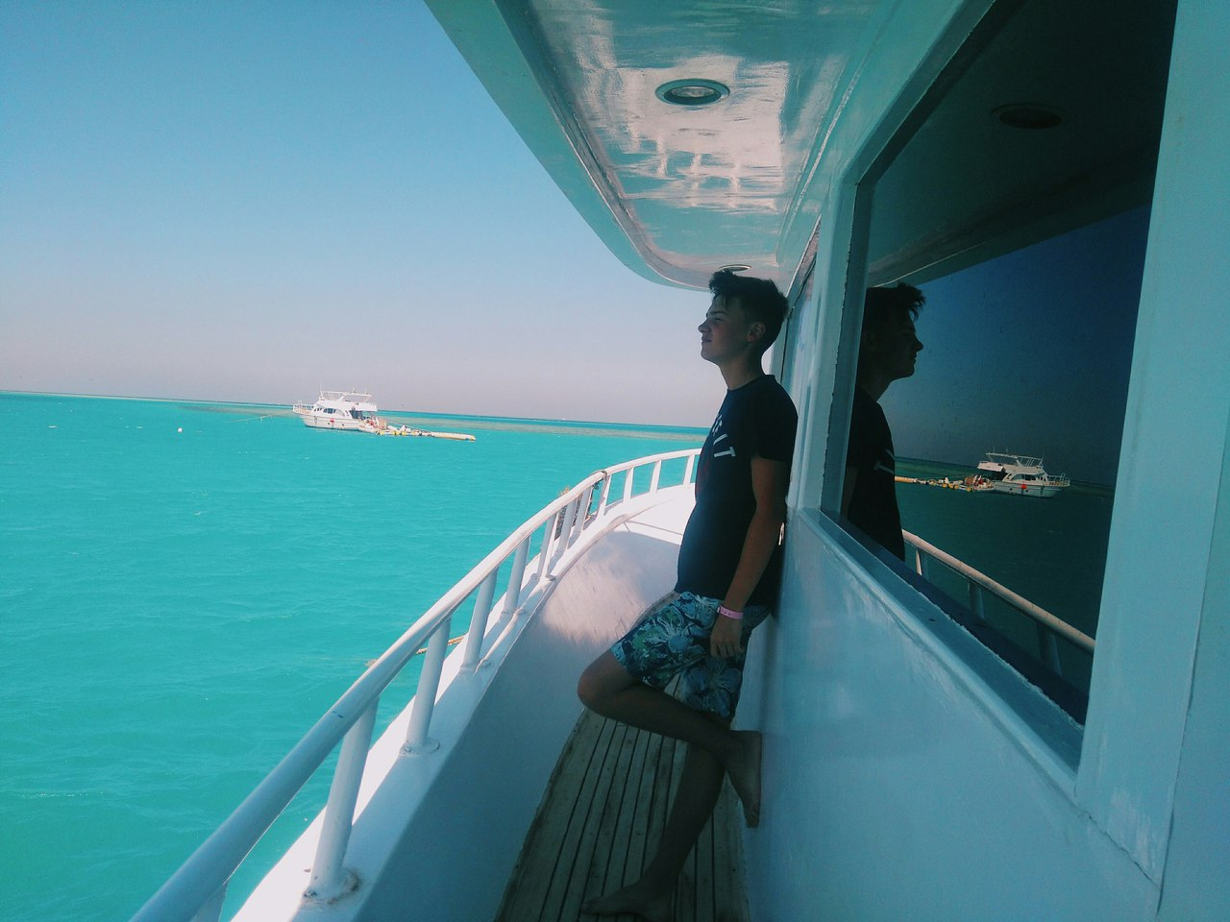
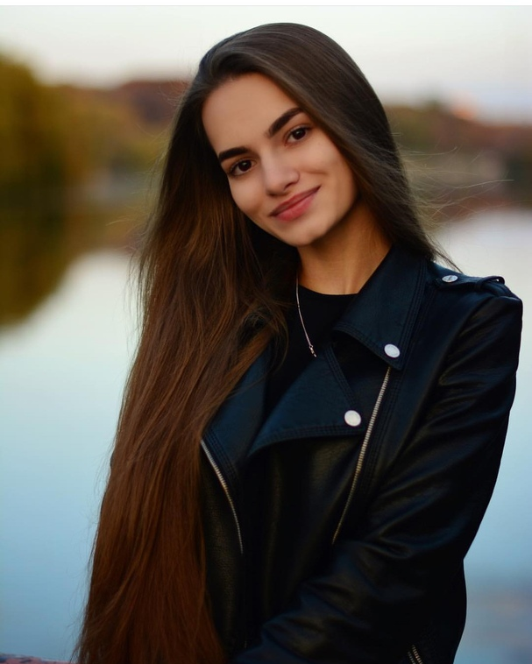
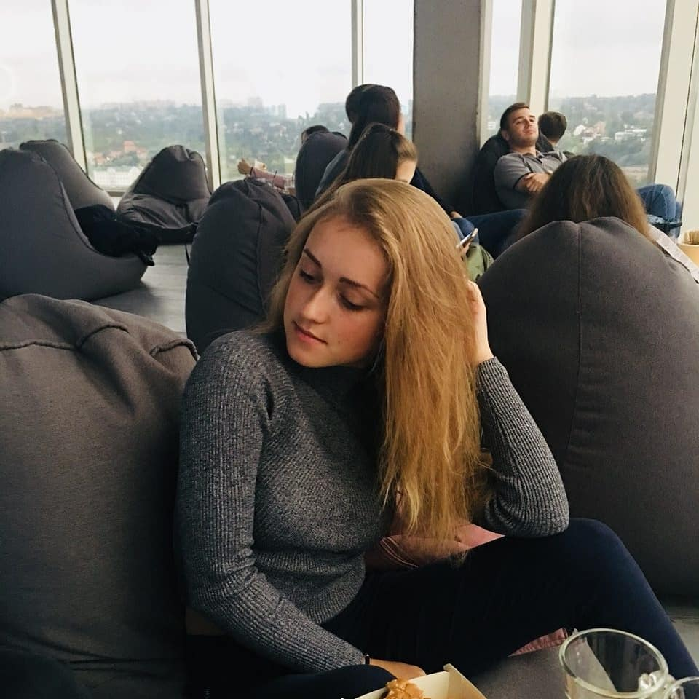
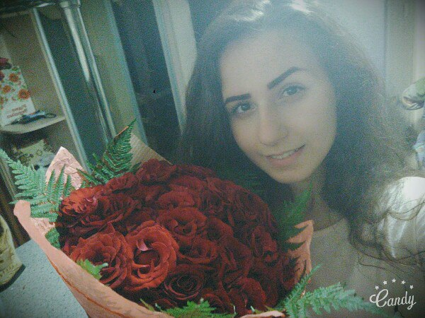
Склад команди

Slide 5
Костюк Владислав – капітан команди
Актівчик групи, завжди на позитиві, людина-свято та улюбленець дівчат нашої групи.

Slide 6
Костенко Ірина
Староста групи, бухгалтер-комік і просто хороша людина.

Slide 7
Головня Катерина
Дюймовочка групи, відповідальна та комунікабельна.

Slide 8
Яковенко Дар`я
Артистична красуня та творчий бухгалтер.

Slide 9
Токаренко Віталія
Креативна та цікава, людина, яка завжди вміє підтримати в потрібну хвилину.

